Slide 1


LVPT: Ngôn ngữ
HĐ: Văn học
ĐT: Thơ “Thỏ bông bị ốm ”
Đối tượng: 4 – 5 tuổi
GV: Hoàng Thị Minh Giang

Slide 2
Thỏ Bông bị ốm
Tác giả: Nhược Thủy.

Slide 3



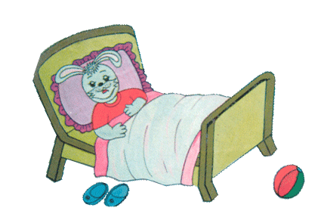


Slide 4
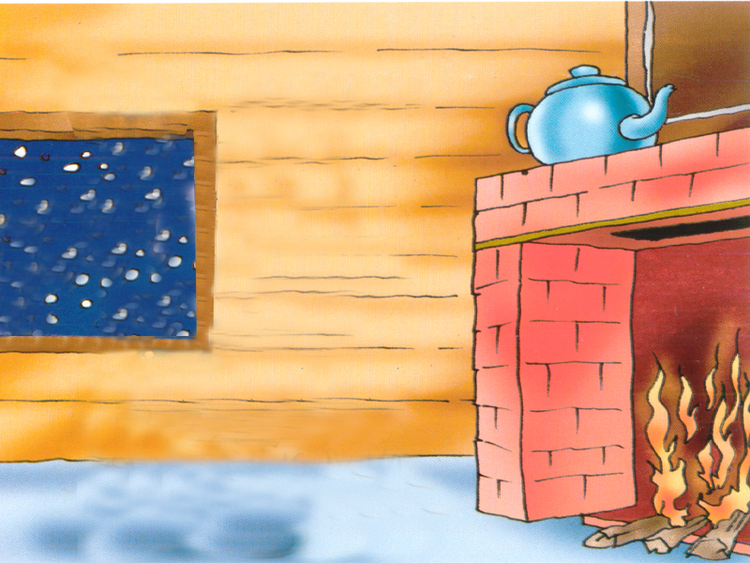

Slide 5
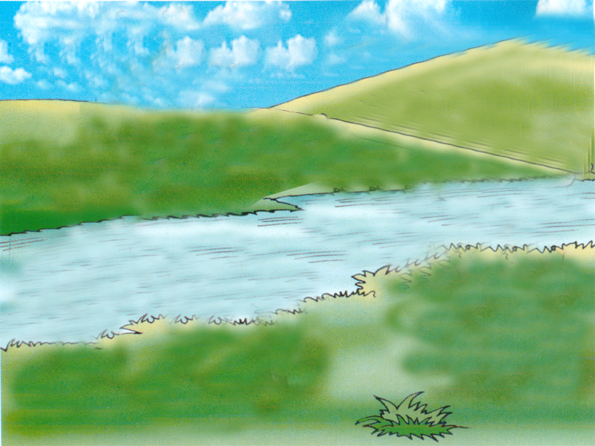
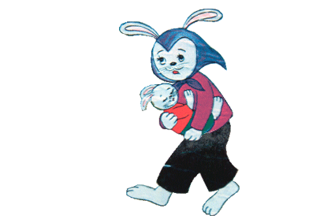

Slide 6
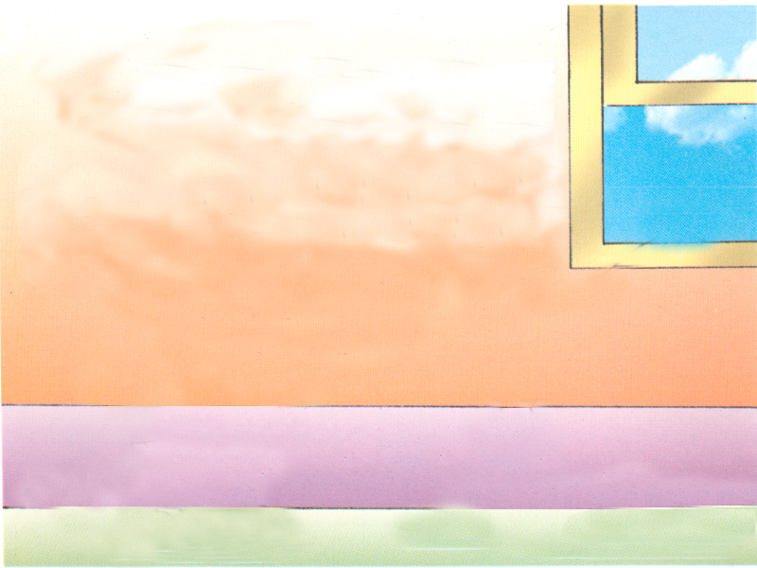
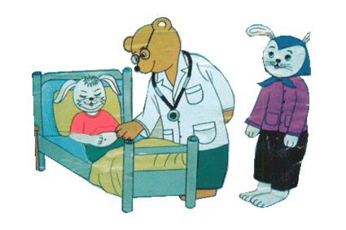

Slide 7
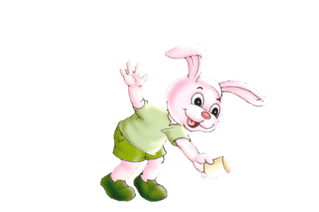
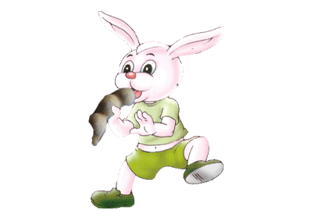
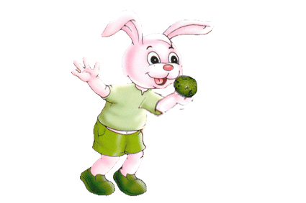
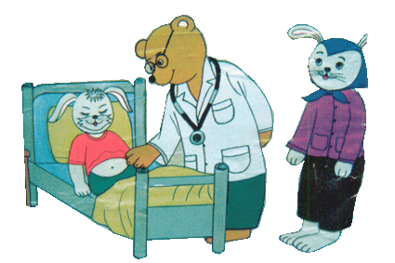

Slide 8
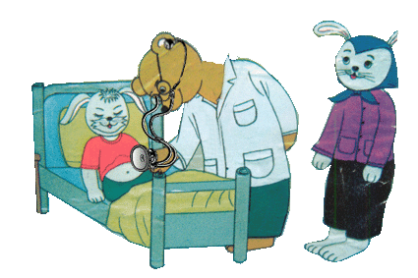

Slide 9


ĐÀM THOẠI
- Cô vừa đọc các con nghe bài thơ gì? Do ai sáng tác?
- Bài thơ nói về gì các con?
- TCTV: "xuýt xoa, thều thào"

Slide 13
ĐỌC THƠ

Slide 14
HOẠT ĐỘNG 3
Kết thúc

Slide 15
ĐỒNG DAO
BÀN TAY ĐẸP
Bàn tay đẹp, bàn tay xinh,
Làm việc tốt, ai cũng nhìn.
Rửa tay sạch, thơm xà phòng
Vỗ bẹp bẹp – vui cả nhà!

Slide 16
Xin chào và hẹn gặp lại

